Slide 1

基于ZNS SSD的数据访问特征分析与性能优化
柳子淇
5 . 29
Notes:
各位老师好，我是柳子淇，我的毕设题目是：基于ZNS SSD的数据访问特征分析与性能优化

Slide 2

背景
数据中心对存储性能与效率的需求日益增长，但传统的固态硬盘在性能，单盘容量，寿命等方面无法满足其需求。
Zoned Namespace (ZNS) SSD作为一种新兴的固态盘存储技术，以区域（Zone）为管理单元并强制要求每个区域内顺序写入，消除了硬盘内部管理机制造成的写放大效应，显著提升了存储效率，延长了固态硬盘寿命。
本课题来源于实验室与浪潮等企业的联合项目，旨在利用ZNS SSD重新设计存储系统。本工作作为此项目的先行性研究，基于实际的ZNS 盘做ZNS SSD的数据访问特征以及性能优化方面的研究。
Notes:
相较于现有在QEMU^{[1]}、FEMU^{[2]}等模拟器上的工作，此工作能展示ZNS SSD在不同的真实场景下的性能表现;
相较于西数已有的基于真实设备（ZN540）的工作，我们使用浪潮提供的最新ZNS盘，一方面，其介质选用更好的TLC颗粒(西数是QLC颗粒），关键参数上也有区别，例如已知的，zone size 2GB->1.4GB，最大带宽也更大。另一方面，
过去的工作：要么模拟器。要么真实设备，只有一款真实设备，SSD vs ZNS。
我们的工作：模拟器 vs SSD vs ZNS

Slide 3
研究现状
传统SSD的写放大问题
写放大倍数(WAF)直接影响SSD的寿命和性能。在传统SSD盘上降低写放大的工作主要关注数据放置，冷热数据分离，垃圾回收算法等等。
然而，这些工作只能在应用级或文件系统级别一定程度地缓解主机侧的工作负载导致的写放大。但在设备侧仍存在写放大现象，这主要是由于块接口闪存转换层(FTL)的存在和NAND闪存颗粒的擦写粒度不一致的特性导致的。
ZNS SSD技术
ZNS SSD引入了基于区域的存储模型，取消了FTL层的设计，放弃了随机写的支持，进而消除了盘内写放大效应，提高了写入操作的可预测性和效率。此外，ZNS SSD的粗粒度管理降低了垃圾回收的复杂性和频率，显著提升了SSD的整体性能和耐用性。
目前，ZNS的研究主要有硬件优化；文件系统适配；端到端应用几个方面。
通用文件系统：已适配ZNS的文件系统如F2FS，ZoneFS等。
端到端应用：键值存储领域，尤其是基于LSM-tree的存储引擎，如RocksDB
Notes:
Write Amplification Factor，
相较于现有在QEMU^{[1]}、FEMU^{[2]}等模拟器上的工作，此工作能展示ZNS SSD在不同的真实场景下的性能表现;
相较于西数已有的基于真实设备（ZN540）的工作，我们使用浪潮提供的最新ZNS盘，一方面，其介质选用更好的TLC颗粒(西数是QLC颗粒）；另一方面，关键参数上有区别，例如已知的，zone size 2GB->1.4GB，最大带宽也更大。

Slide 4
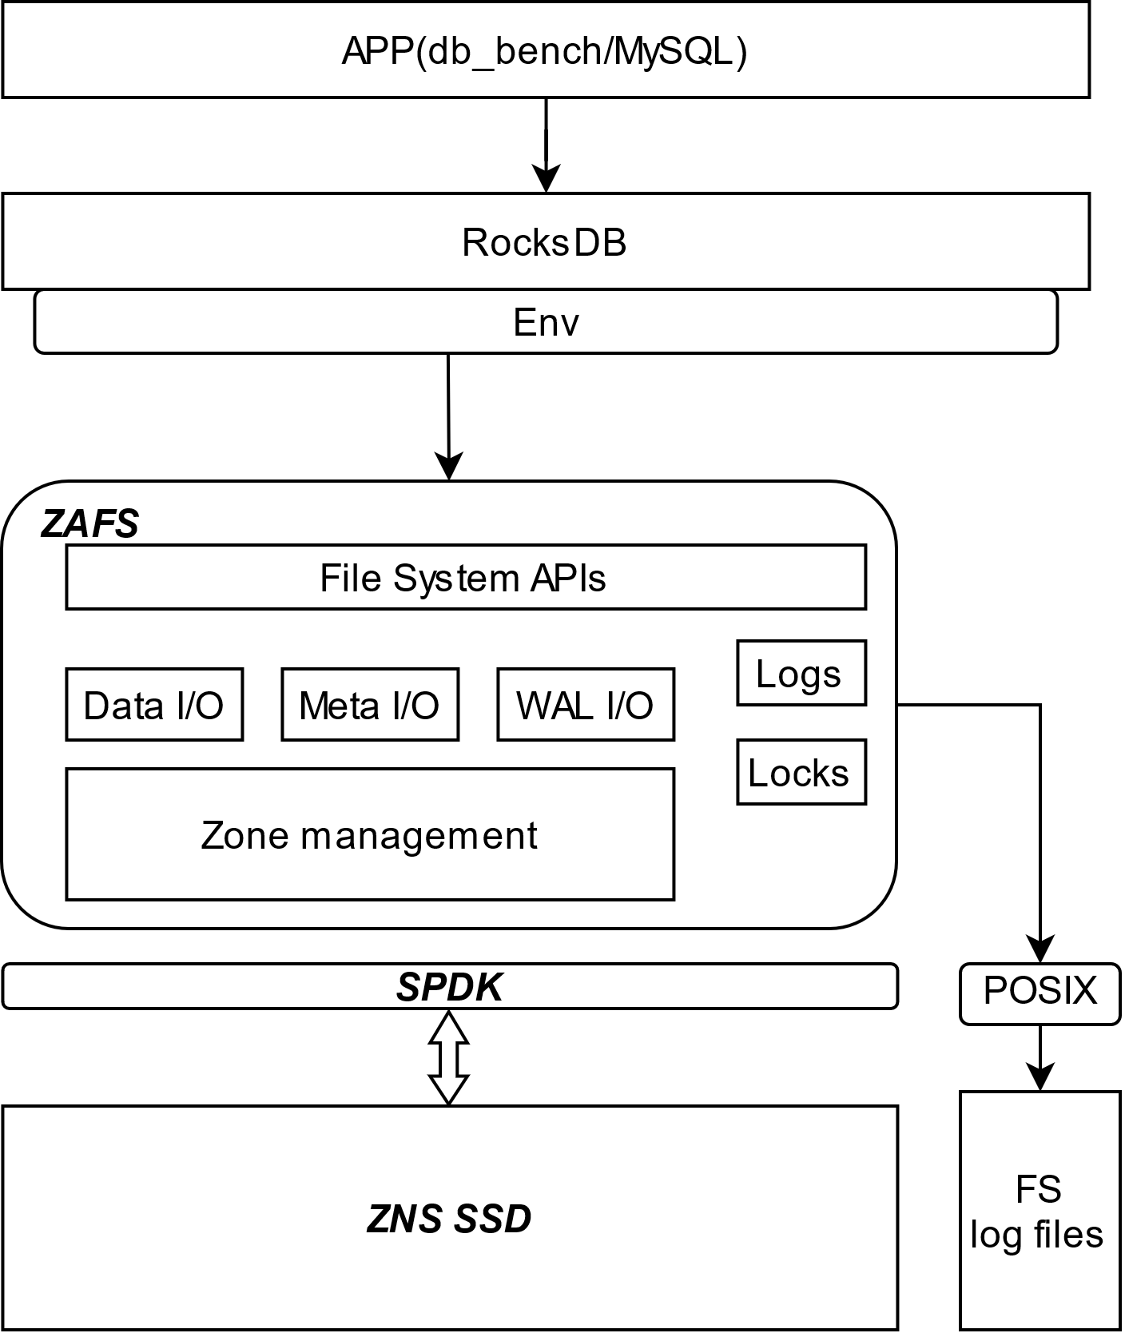
ZAFS架构概览
基于SPDK实现了ZNS专用文件系统——ZAFS（Zone Append File System）
ZAFS引入SPDK绕过Linux kernel以直接管理ZNS SSD，有效降低了Zone操作的延迟；并且实现了一种区域友好的追加感知WAL解决方案——A2-WAL，充分利用Zone Append命令的优势解决了ZNS盘中，由于单个Zone只能串行写入WAL文件而造成的写入瓶颈问题
Notes:
我们的设备是有区别的，例如：介质区别、关键参数区别，例如已知的，zone size 2GB->1.4GB，最大带宽也更大。
过去的工作：要么模拟器。要么真实设备，只有一款真实设备，SSD vs ZNS。
我们的工作：模拟器 vs ZNS1 vs ZNS2

Slide 5
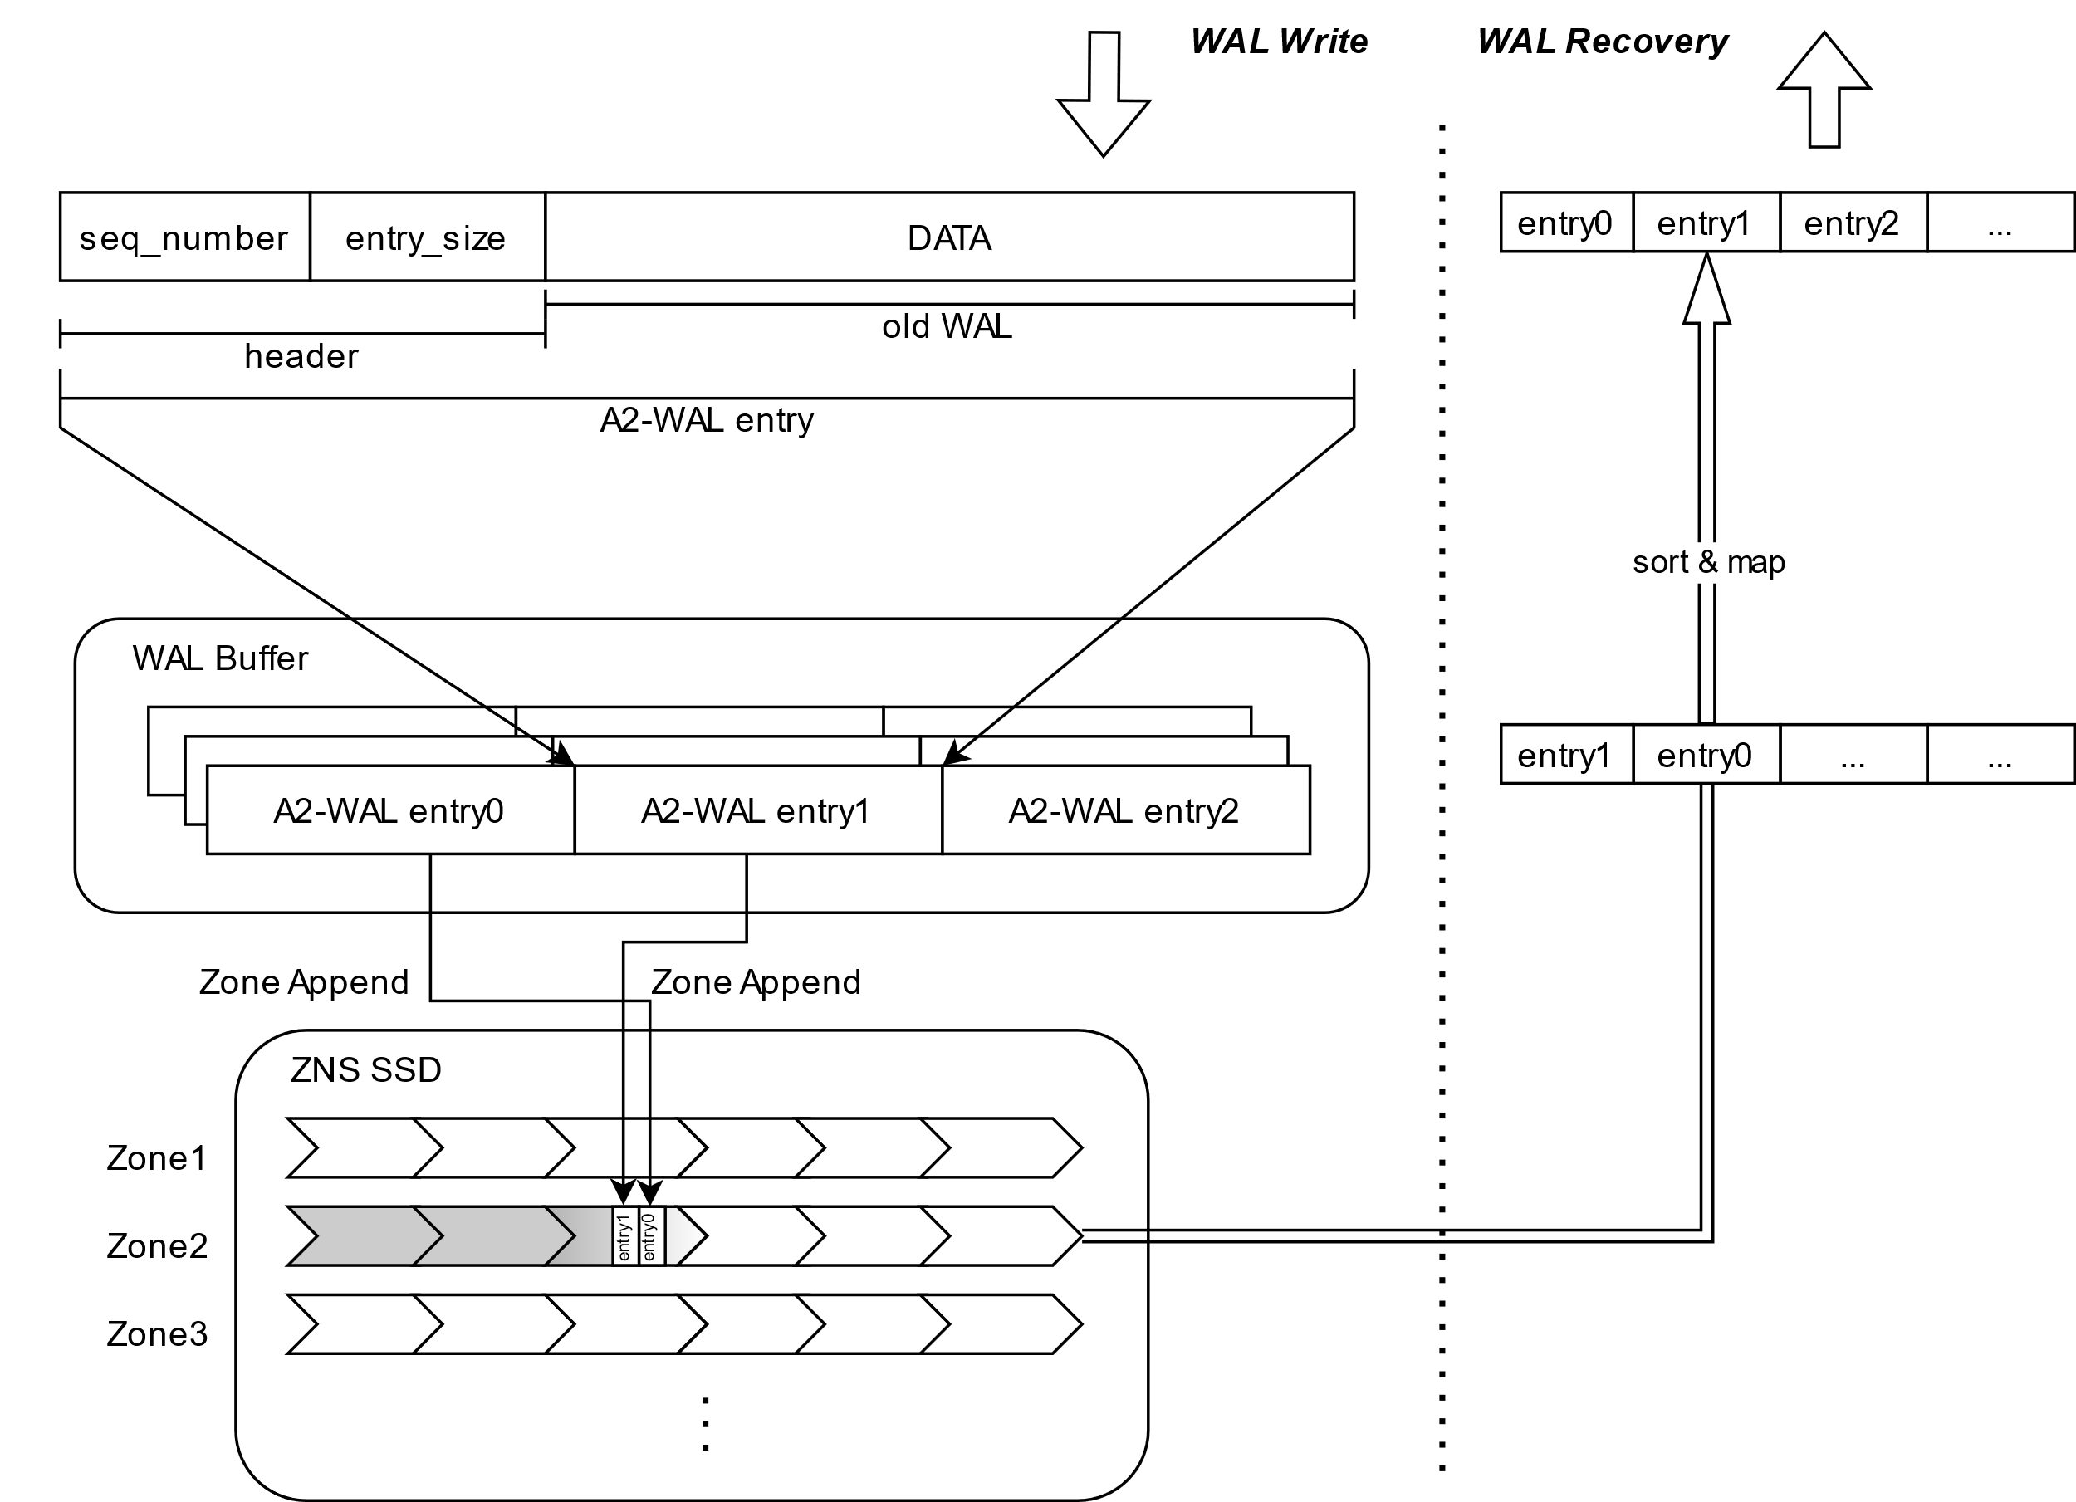
A2-WAL
在ZAFS中，设计实现了一种追加友好的新型WAL，A2-WAL（Append-Aware WAL）
将WAL数据和头部(header)组合成一个WAL entry，保存了序列号（seq_number）和WAL entry的大小(entry_size)。
前者原子自增，维护条目之间的顺序。
后者用于推断下一个 WAL 条目的位置。
利用Append并发写入，增加吞吐量。但是导致了数据乱序，在恢复时，利用新增的两个变量重排序。
Notes:
并不局限于此: 这种针对WAL的优化设计不仅限于LSM-Tree型的存储引擎，对于其他使用Zone语义存储WAL的数据库，A2-WAL都能发挥作用。
观察特性：A2-WAL设计的出发点是基于对WAL特性的三点观察：
（1）WALs的写入请求是写入密集型，并主要发出小型写入；
（2）WALs仅在数据库恢复期间读取；
（3）WALs通常很小。
WAL Header
WAL Buffer
WAL Recovery
在 WAL 恢复过程中，LSM 树会顺序扫描所有WAL，并将读取的数据应用到其内存表中。然而，A2-WAL 存储在 SSD 上是无序的；A2-WAL 需要恢复其原始顺序。A2-WAL 通过创建从逻辑地址（即偏移量）到物理地址的映射来实现这一点。
如图3-4 所示，在读取时，首先使用 WAL 报头中的信息找到与逻辑地址（单线程顺序写入情况下的正确地址）对应的 WAL 条目的物理地址。由于序列号（seq_number）是唯一且单调递增的， 所以有更高序列号的 WAL 条目都有更高的逻辑地址。具体来说，具有序列号 x 的 WAL 条目的逻辑地址等于序列号为 x-1 的 WAL 条目的逻辑地址加上其条目大小（entry_size）。依次，构建逻辑-物理地址映射。然后按照序列号排序，得到一组顺序的物理地址。
然而，检索WAL头部并不容易。因为WAL条目是变长的，A2-WAL无法预先确定WAL头部的位置(除了第一个请求)。为了避免每次读取都顺序扫描整个WAL，逐个条目地查找WAL头部。一种替代解决方案是一次性读取所有WAL，但这需要开辟与WAL等大小的内存。因此，A2-WAL采用了一种更高效的方案：使用屏障。

Slide 6
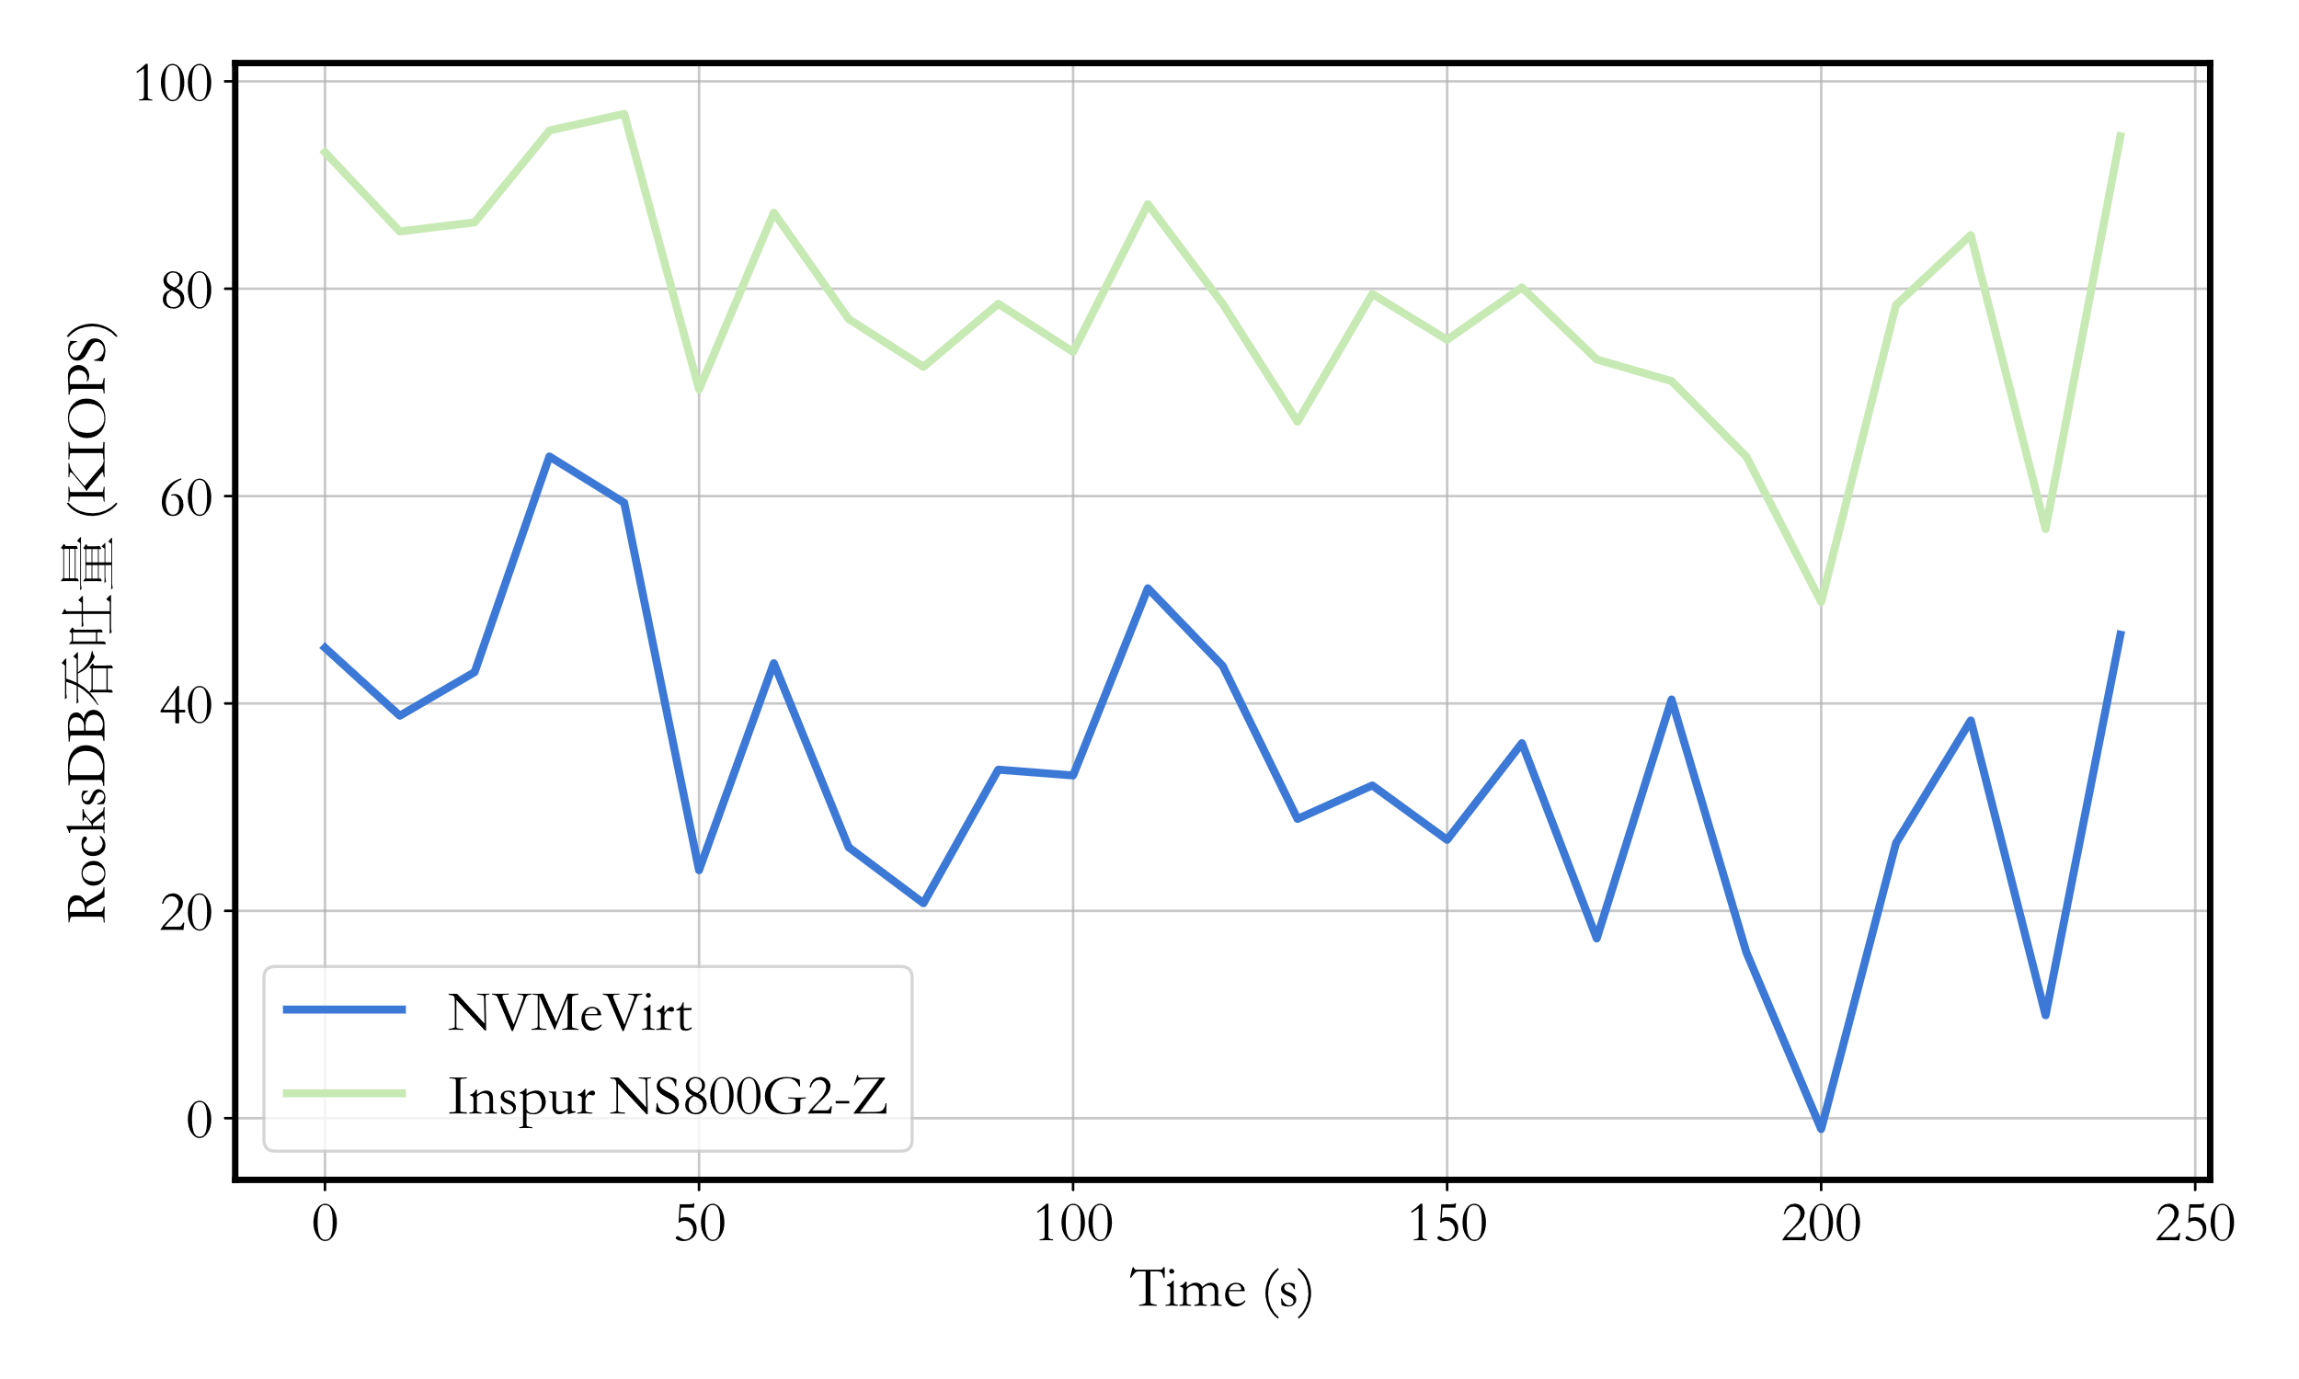
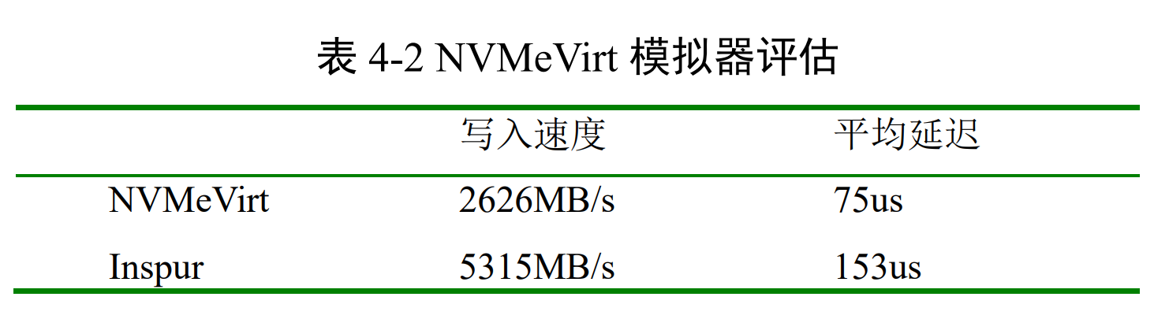
实验评估
模拟vs物理
1. 在FIO基准测试中，模拟器的误差较大：
写入负载，Blocksize = 64k，Num_threads = 16
2. 基于RocksDB+ZenFS分别对模拟和物理环境进行测试，记录吞吐量随时间的变化如右图所示。
可以观察到，尽管二者数值上差距较大，但是NVMeVirt的吞吐量随时间变化的趋势与真实设备基本一致，使用模拟器能观察设备的性能波动情况，能够在一定程度上反应程序中的性能瓶颈。
Notes:
仅列举3种比较典型的测试结果。
分别是：
1： 模拟vs真实
2： 单Zone性能

Slide 7
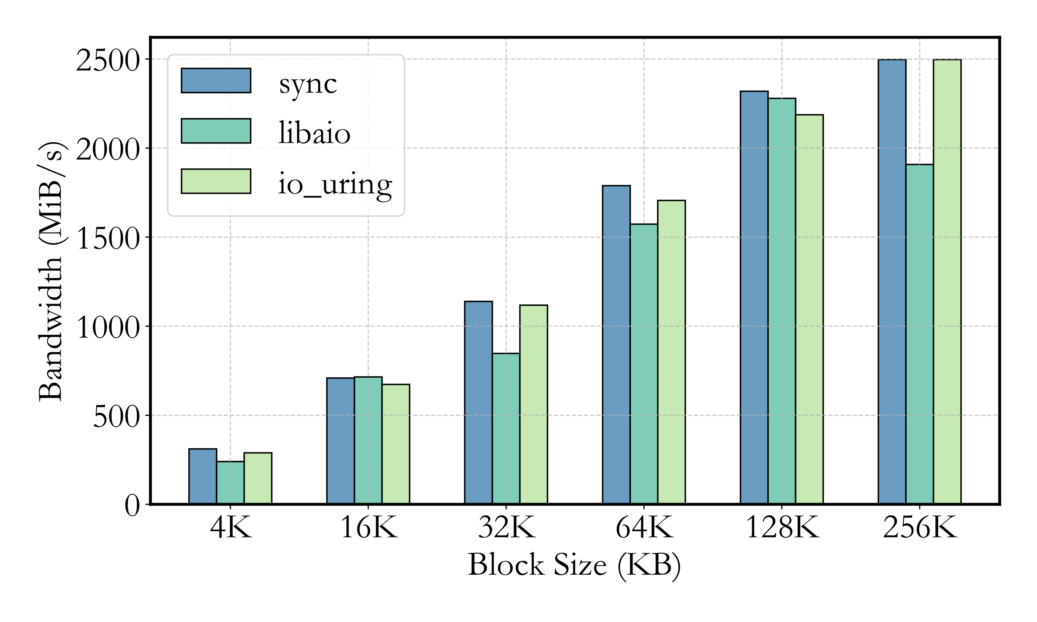
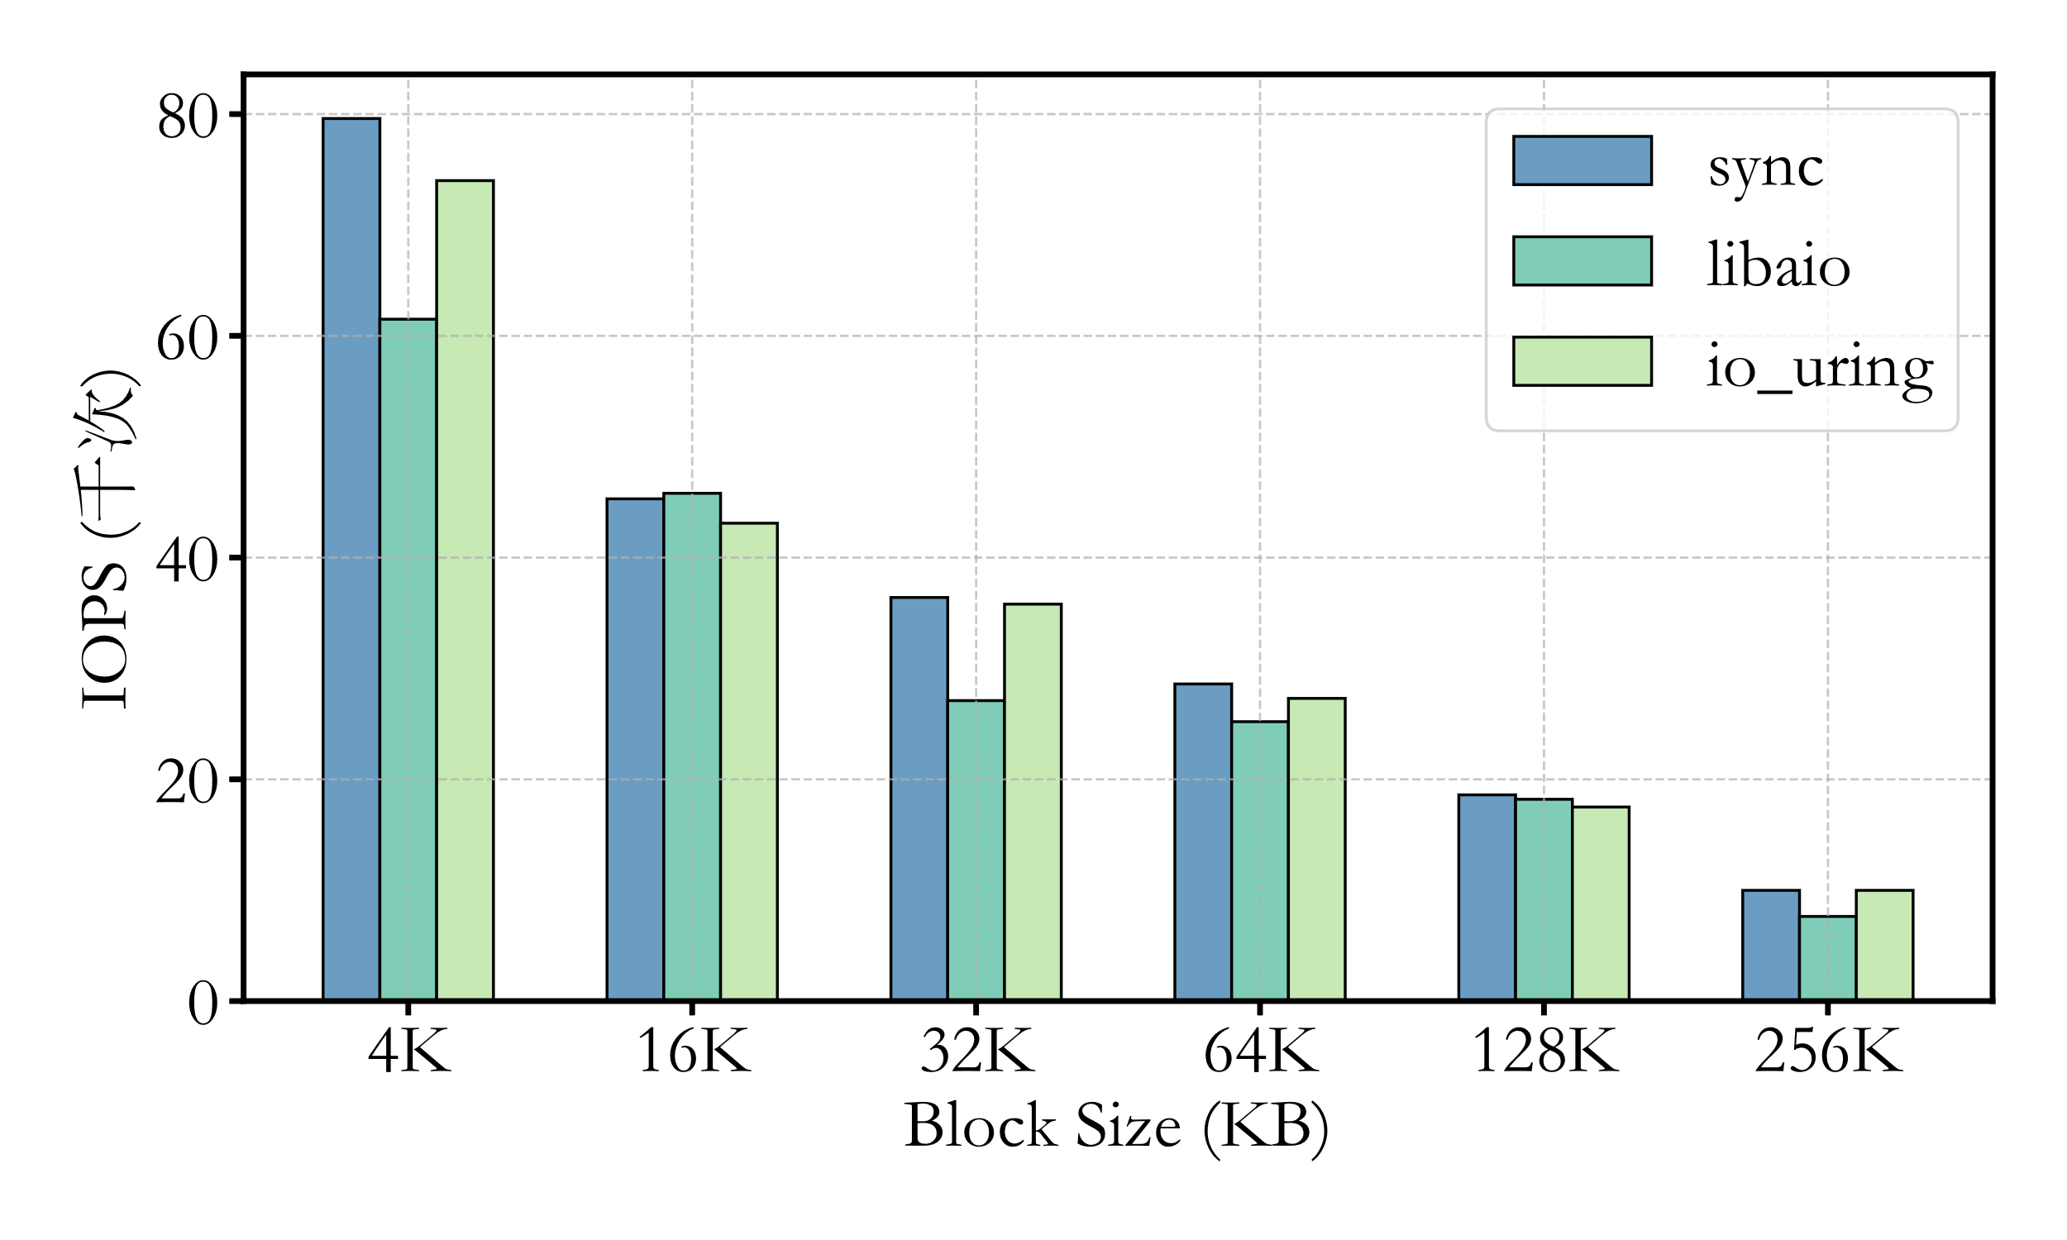
实验评估
单Zone写入测试
在实际应用中，会出现某类型的数据仅写入单个指定Zone的情况（例如上文分析的RocksDB中的WAL文件），因此，测试不同情况下单个Zone的性能很有意义。分别使用三种I/O引擎，在不同的块大小下进行单Zone写入测试，结果如下。
Notes:
仅列举3种比较典型的测试结果。
分别是：
1： 模拟vs真实
2： 单Zone性能
3：

Slide 8
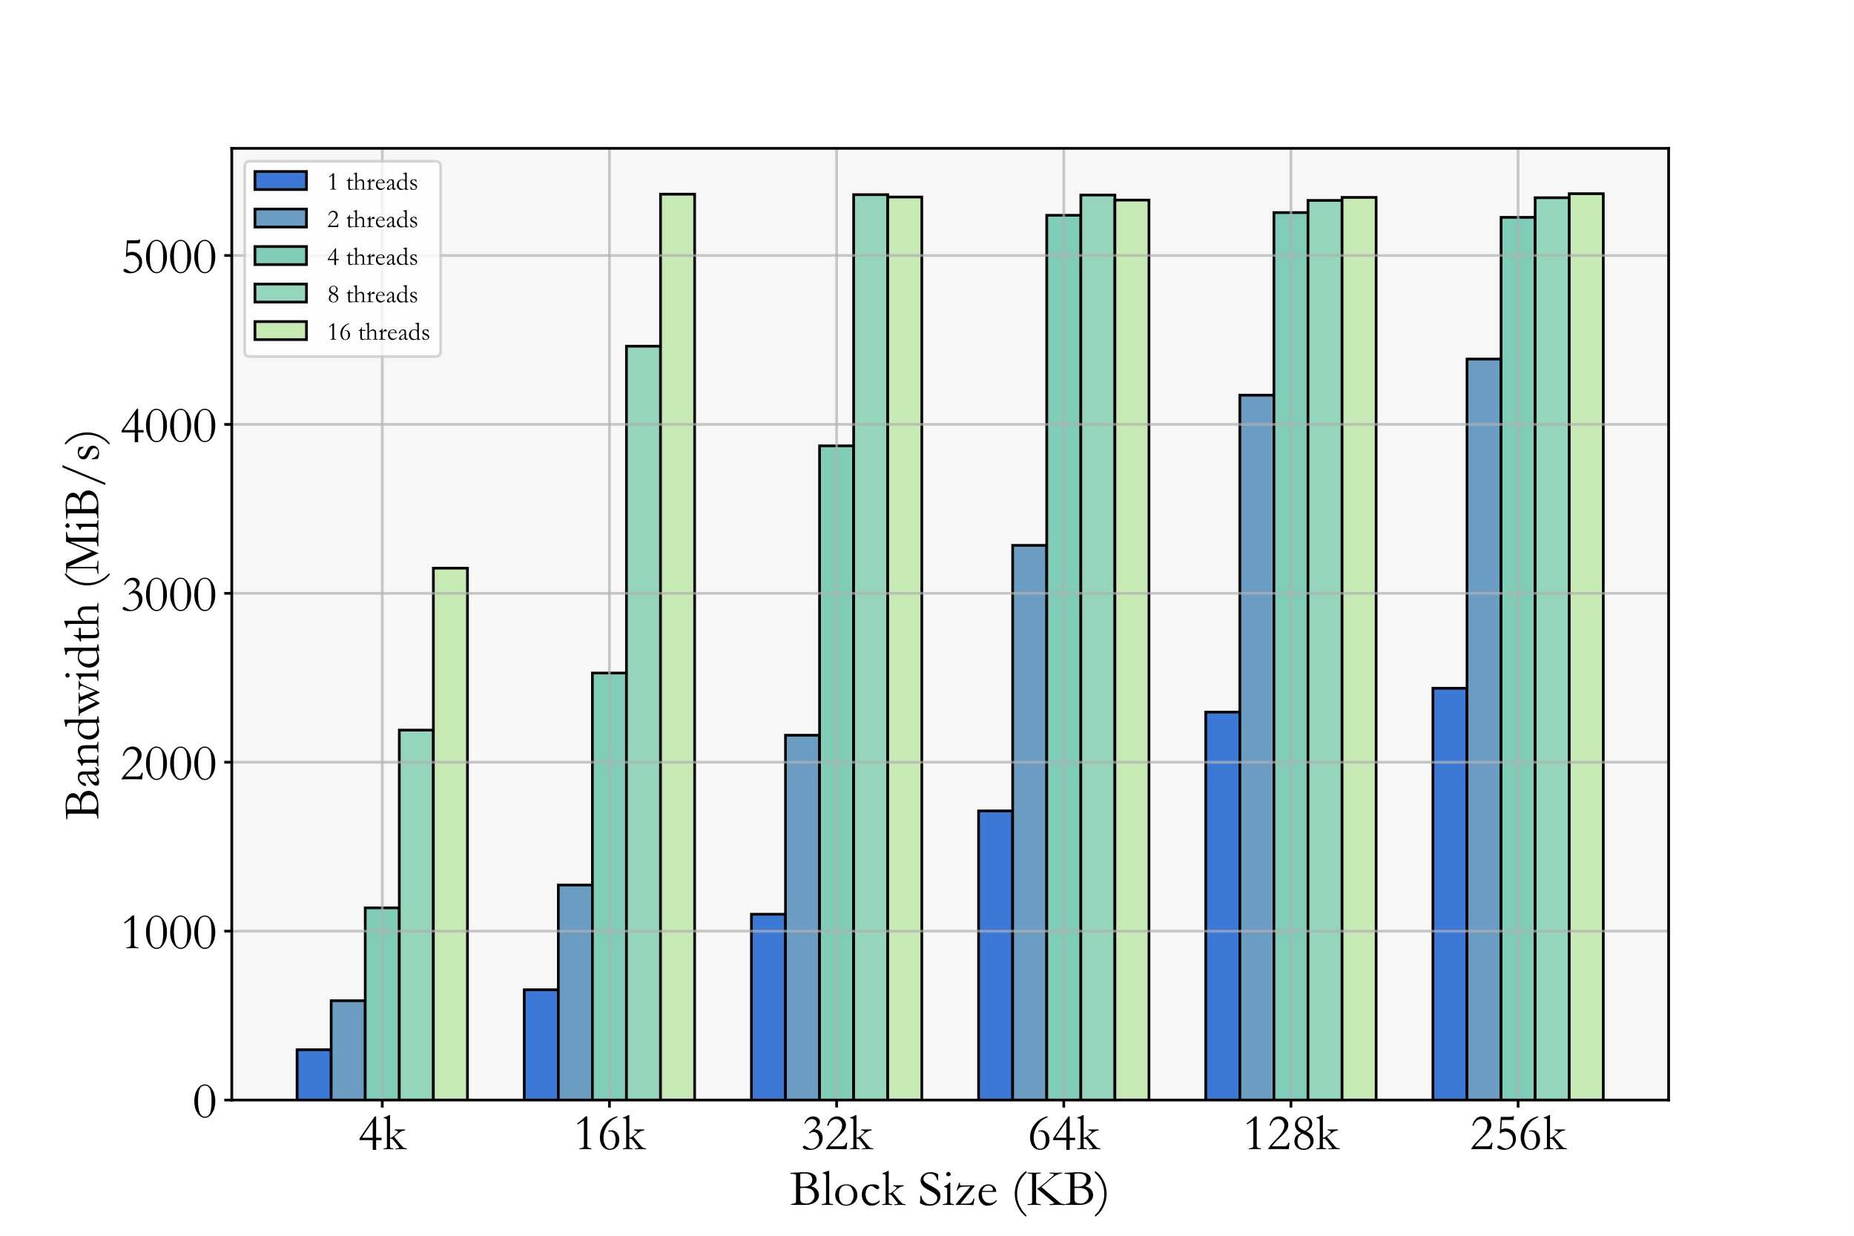
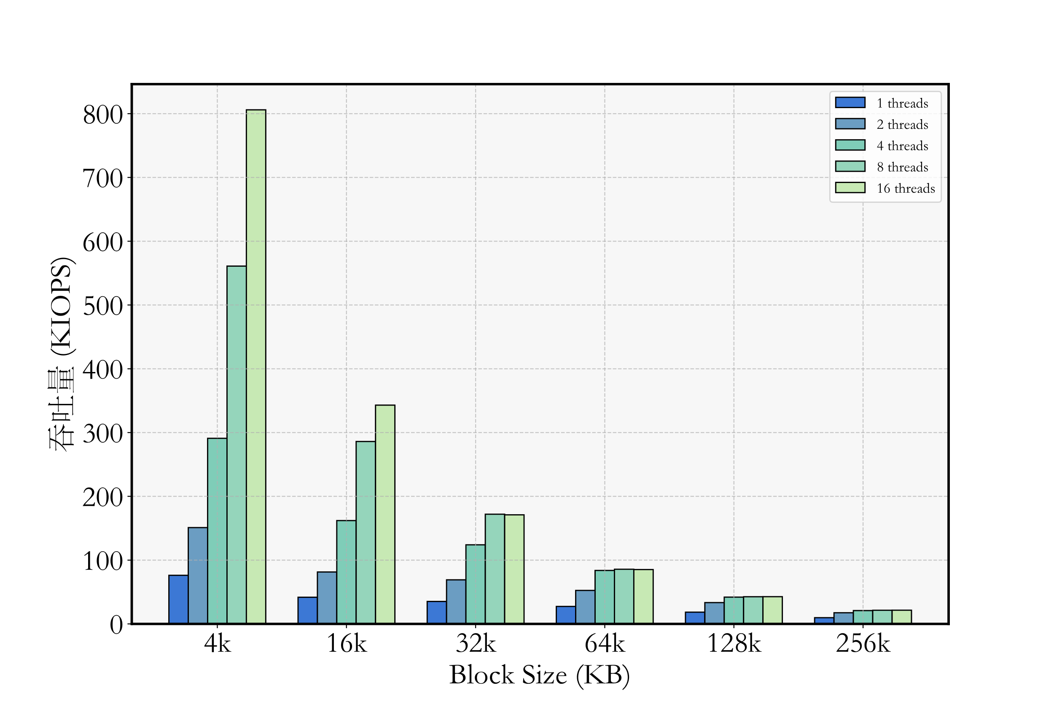
实验评估
全盘写入测试
为了评估不同块大小和线程数对写入速度和IOPS的影响，我们设计并实施了一系列测试。测试配置包括使io_uring作为I/O引擎，并在五种不同的块大小（4k、16k、32k、64k、128k、256k）和五个不同的线程数（1、2、4、8、16）下进行测试。
Notes:
仅列举3种比较典型的测试结果。
分别是：
1： 模拟vs真实
2： 单Zone性能
3：

Slide 9
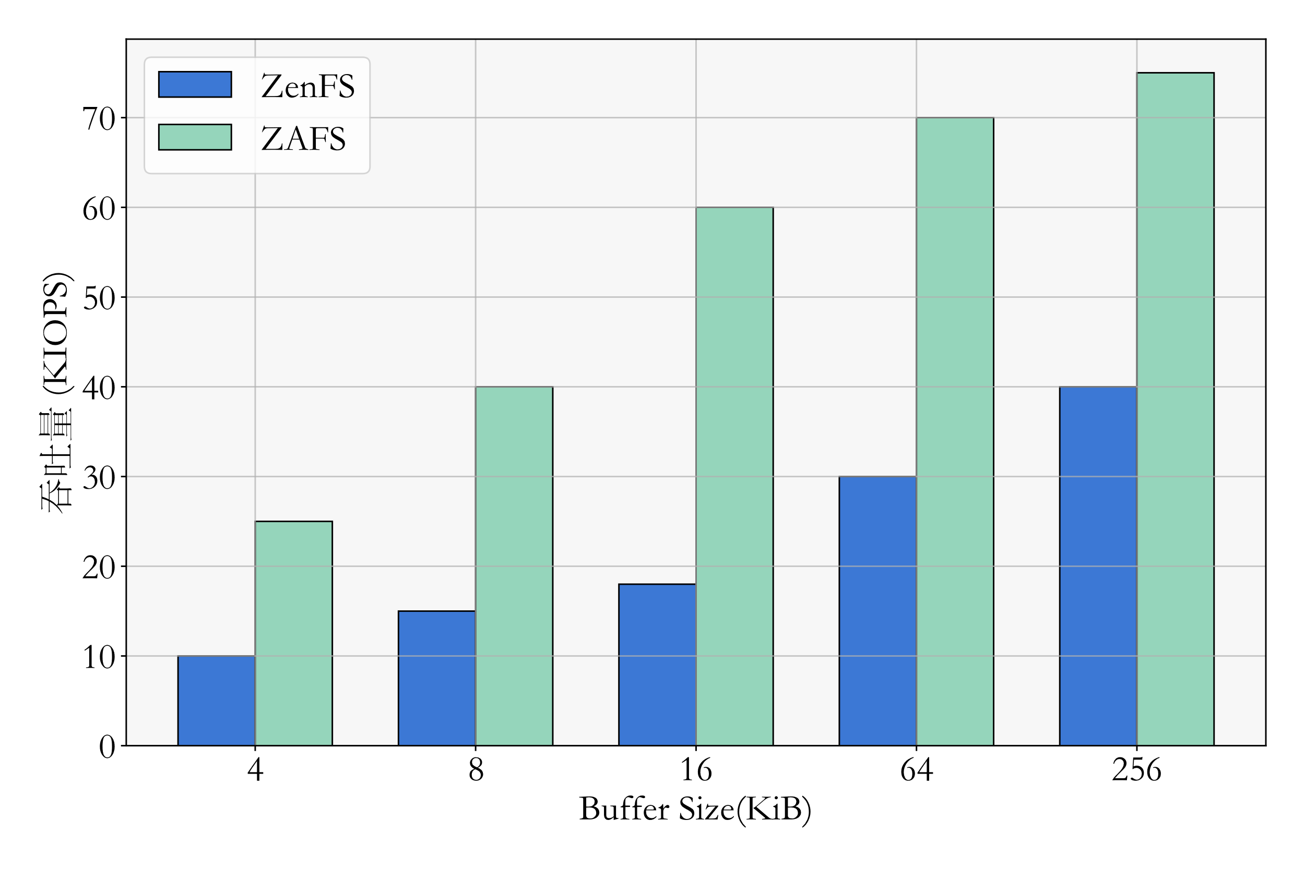
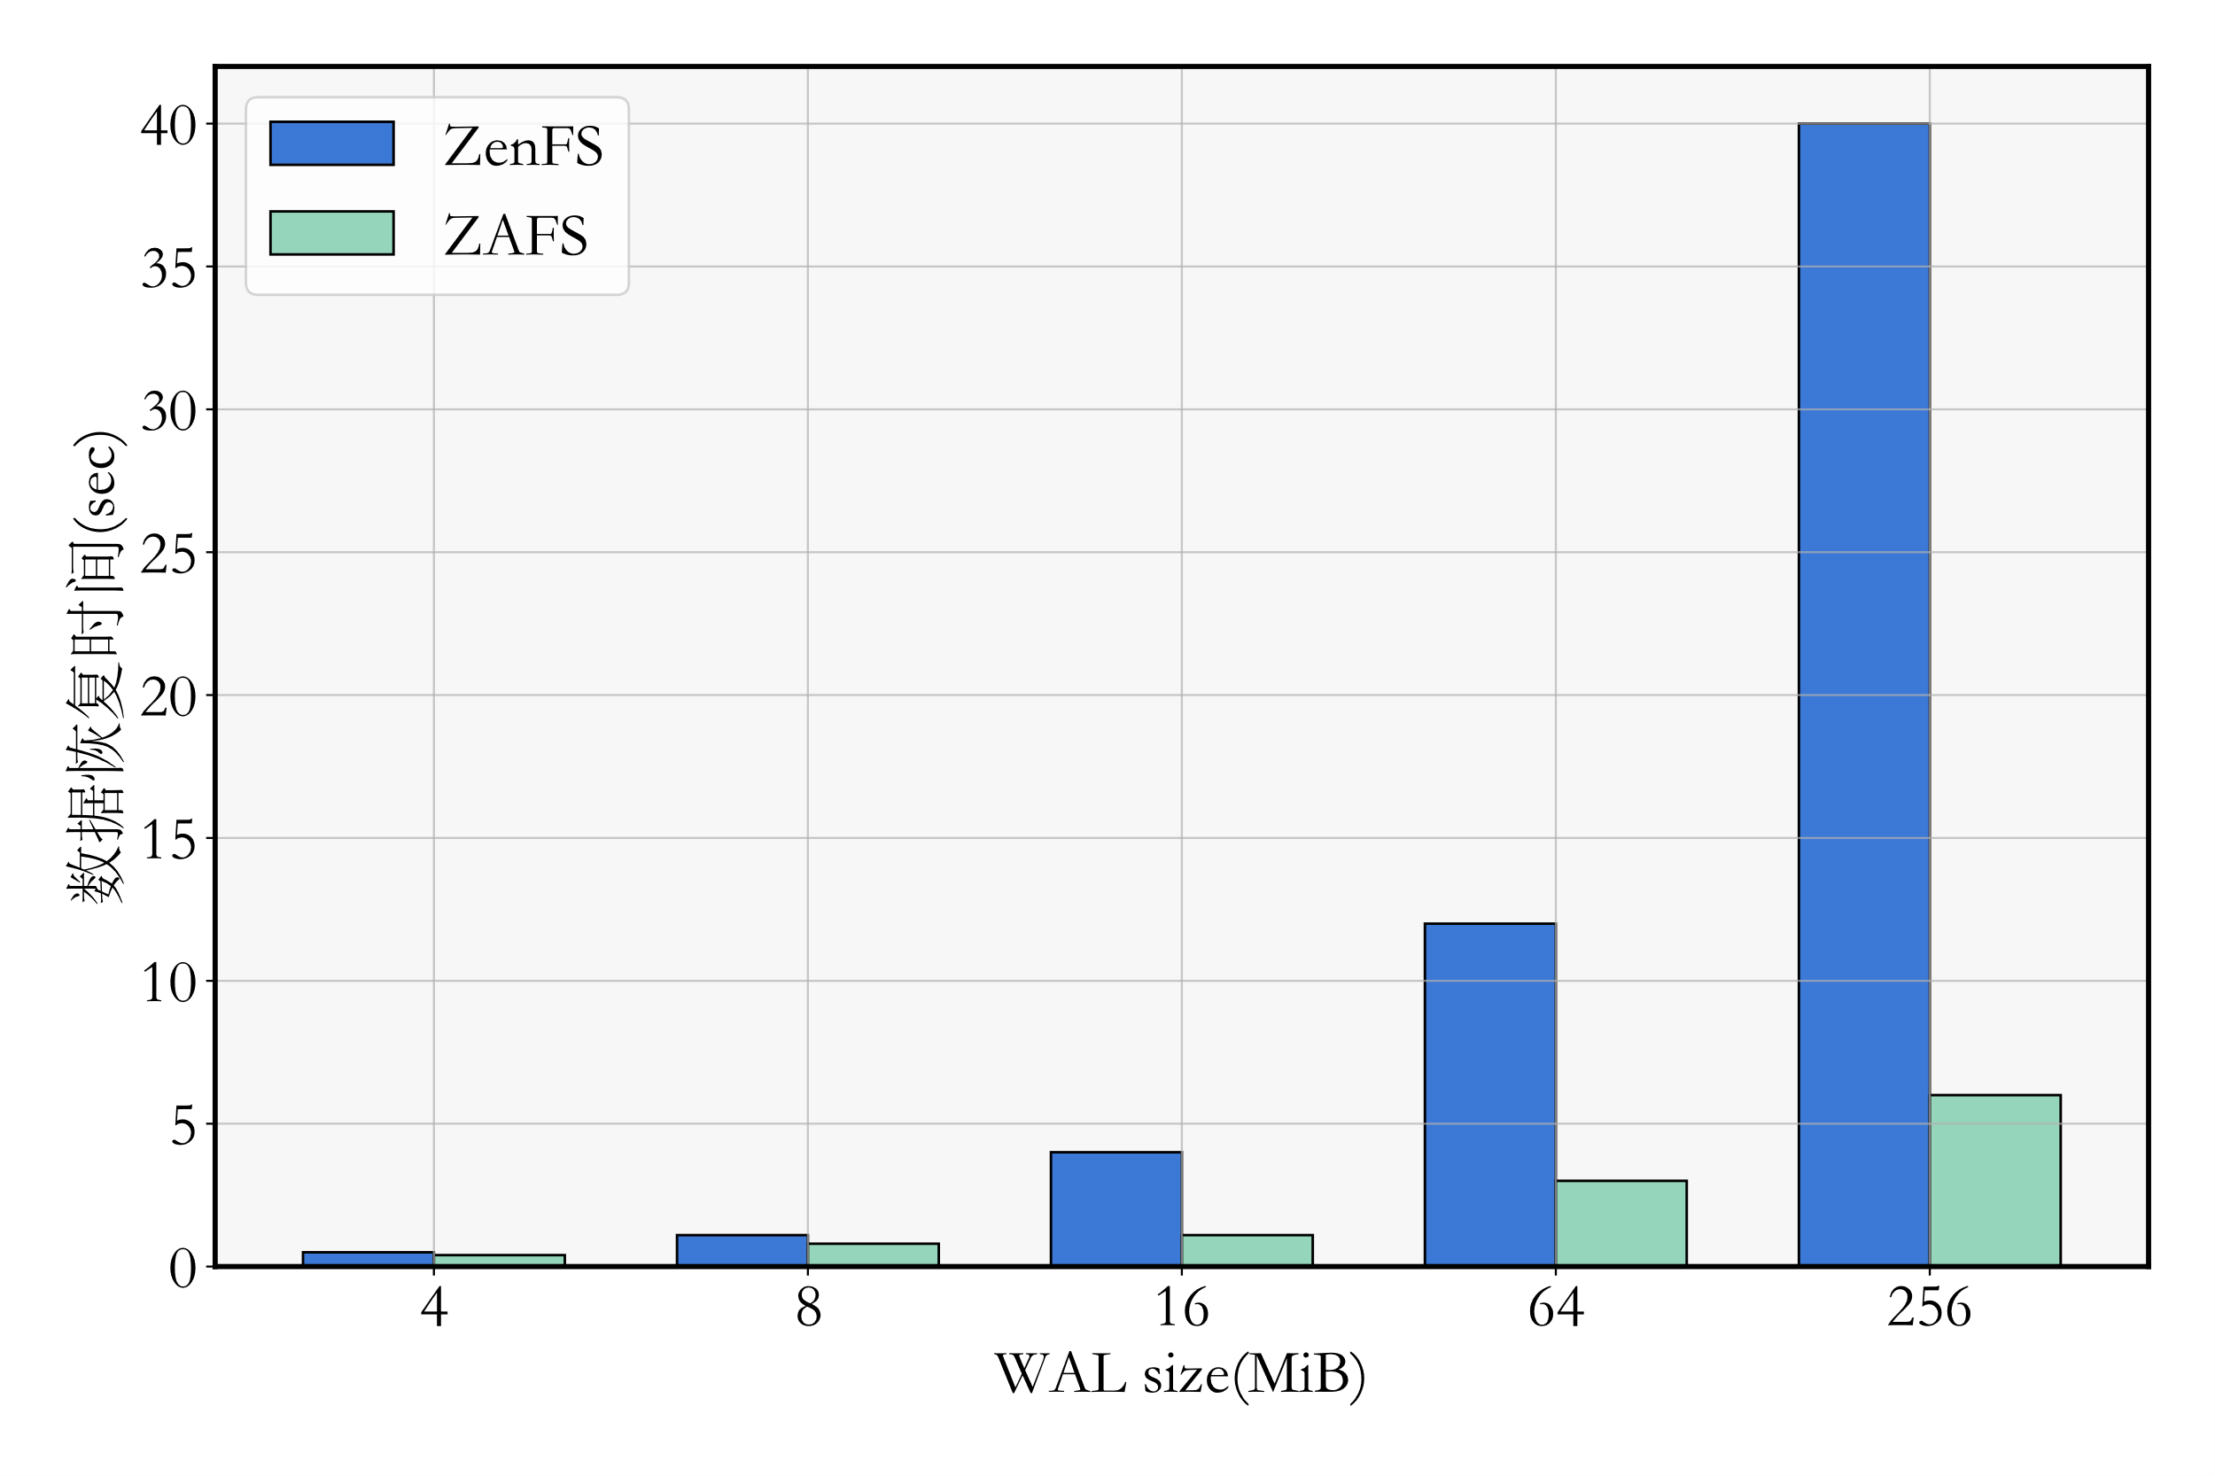
实验评估
ZAFS评估
(1)利用RocksDB的benchmark工具，进行4KiB的fillrandom测试。
(2)ZAFS与ZenFS的恢复时间对比

Slide 10

Q&A
Thanks！
Notes:
Thanks for listening!

Slide 11
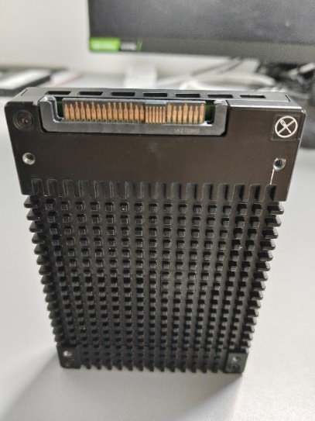
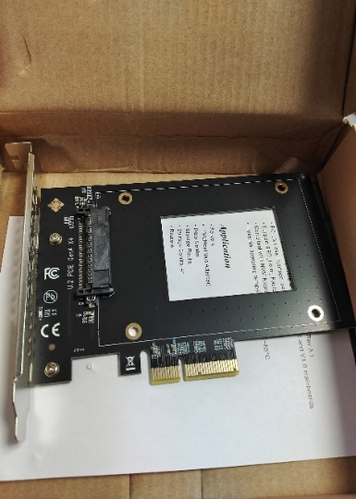
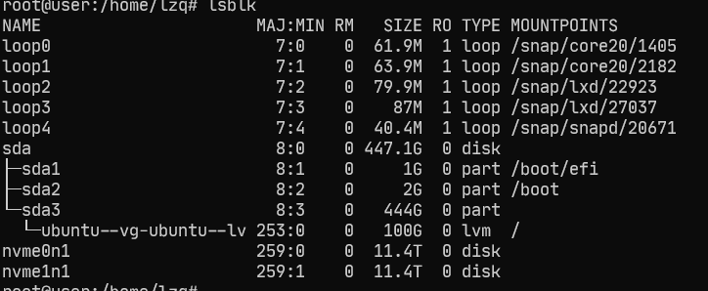
实验平台
ZNS设备
ZNS采用U.2接口，如右图
另外，初步测试了RocksDB + ZenFS的表现，与之前NVMevirt模拟结果相比，模拟器的延迟过低。我认为原因在于它是内核模块实现，可能只体现了主机l/O栈的延迟。
连接到服务器后，查看块设备，如右下图所示

Slide 12
研究现状
规范化：如今，经过SSD制造商、软件开发者和标准化机构之间的合作努力，ZNS SSD技术已有稳定的硬件标准和基础软件库。例如：NVMe组织已在NVMe2.0中支持Zone接口逻辑。
硬件方面，已有领先的SSD制造商，例如三星和西部数据，已经发布ZNS产品并展开研究，例如ZNS+、eZNS等。
软件方面，基于ZNS的研究主要集中在键值存储领域，尤其是基于LSM-tree的键值存储优化：考虑到ZNS SSD和LSM-tree都遵循严格的顺序写约束，其软硬件特征高度重合， 可以将一些应用移植到ZNS SSD上获得更好的性能。典型案例如基于ZenFS的RocksDB。其他基于LSM-tree应用的优化工作例如，WALTZ，ZNSKV。
NVMe2.0：https://nvmexpress.org/wp-content/uploads/NVMe-NVM-Express-2.0a-2021.07.26-Ratified.pdf
ZNS+: Advanced Zoned Namespace Interface for Supporting In-Storage Zone Compaction, OSDI’21
eZNS: An Elastic Zoned Namespace for Commodity ZNS SSDs, OSDI’23
ZenFS：https://github.com/westerndigitalcorporation/zenfs
ZNSKV: Reducing Data Migration in LSMT-Based KV Stores on ZNS SSDs，ICCD
Notes:
相较于现有在QEMU^{[1]}、FEMU^{[2]}等模拟器上的工作，此工作能展示ZNS SSD在不同的真实场景下的性能表现;
相较于西数已有的基于真实设备（ZN540）的工作，我们使用浪潮提供的最新ZNS盘，一方面，其介质选用更好的TLC颗粒(西数是QLC颗粒）；另一方面，关键参数上有区别，例如已知的，zone size 2GB->1.4GB，最大带宽也更大。

Slide 13
ZNS简介
ZNS的优势
提高性能：主要通过引入顺序写入方式，减少寻址（映射）、垃圾回收等传统SSD中FTL层带来的开销，提高了性能。
寿命优化： 通过减少随机写入（其可能带来设备内写放大），延长存储设备的使用寿命，降低维护和更换的成本。使得制作更廉价、更大容量、更可靠的SSD变得可能。
可见性&可预测性：传统硬盘对于上层应用来说是黑盒。但ZNS允许应用感知数据存入磁盘后的物理位置，支持根据不同的应用场景对存储空间进行灵活划分，以提高存储效率。另一方面，由于消除了设备内的写放大，使得写入的性能开销可预测。

